Slide 1
Муниципальное дошкольное образовательное учреждение детский сад компенсирующего вида №438 Чкаловского района г. Екатеринбург Манная страна
Воспитатель 1КК
Балакина Нина Федоровна

Slide 2
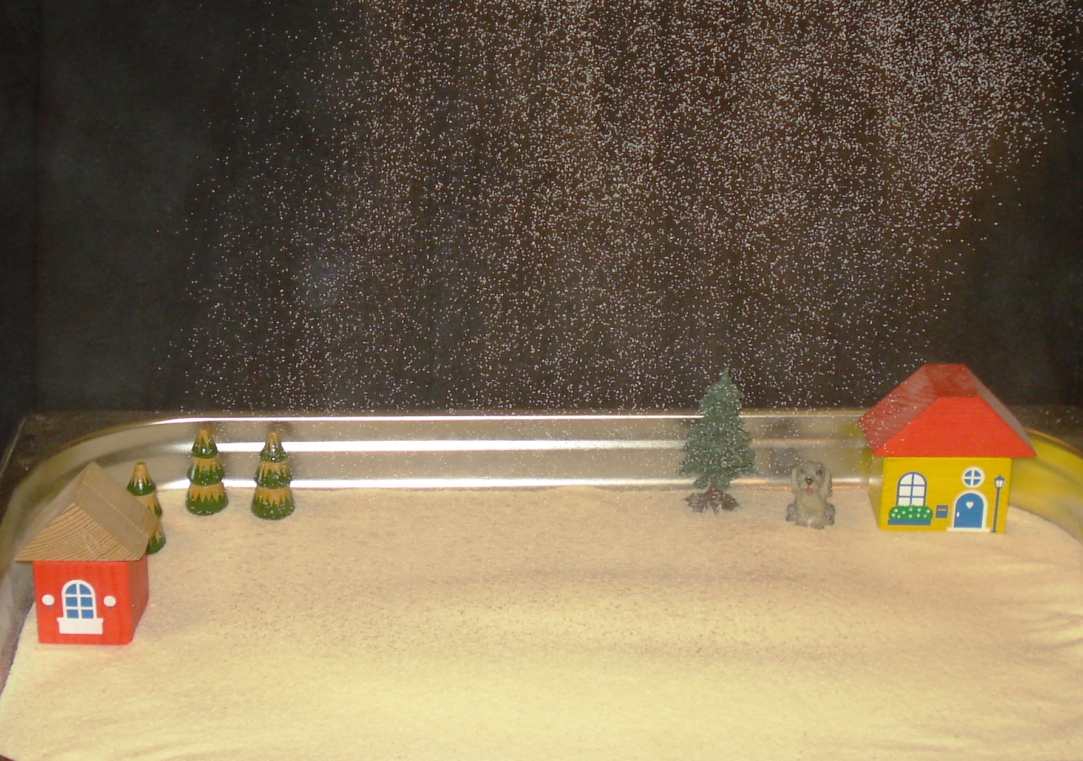
Берем в щепотку крупу и рассыпаем ее, как снежок.

Slide 3
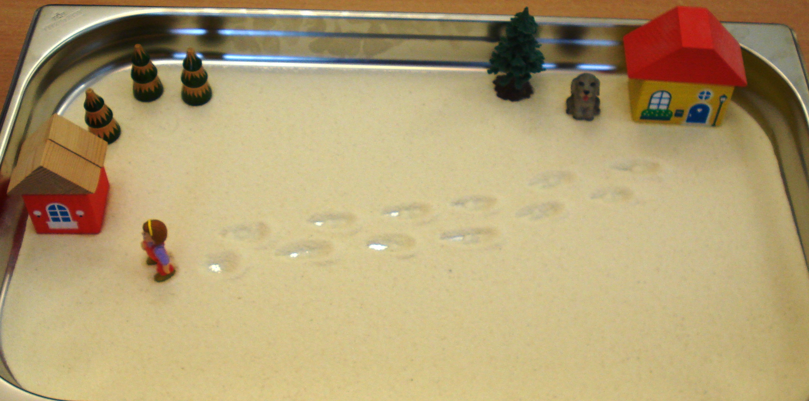
Пальцы одной из рук превратились в ножки и шагают по крупе в разных направлениях.

Slide 4
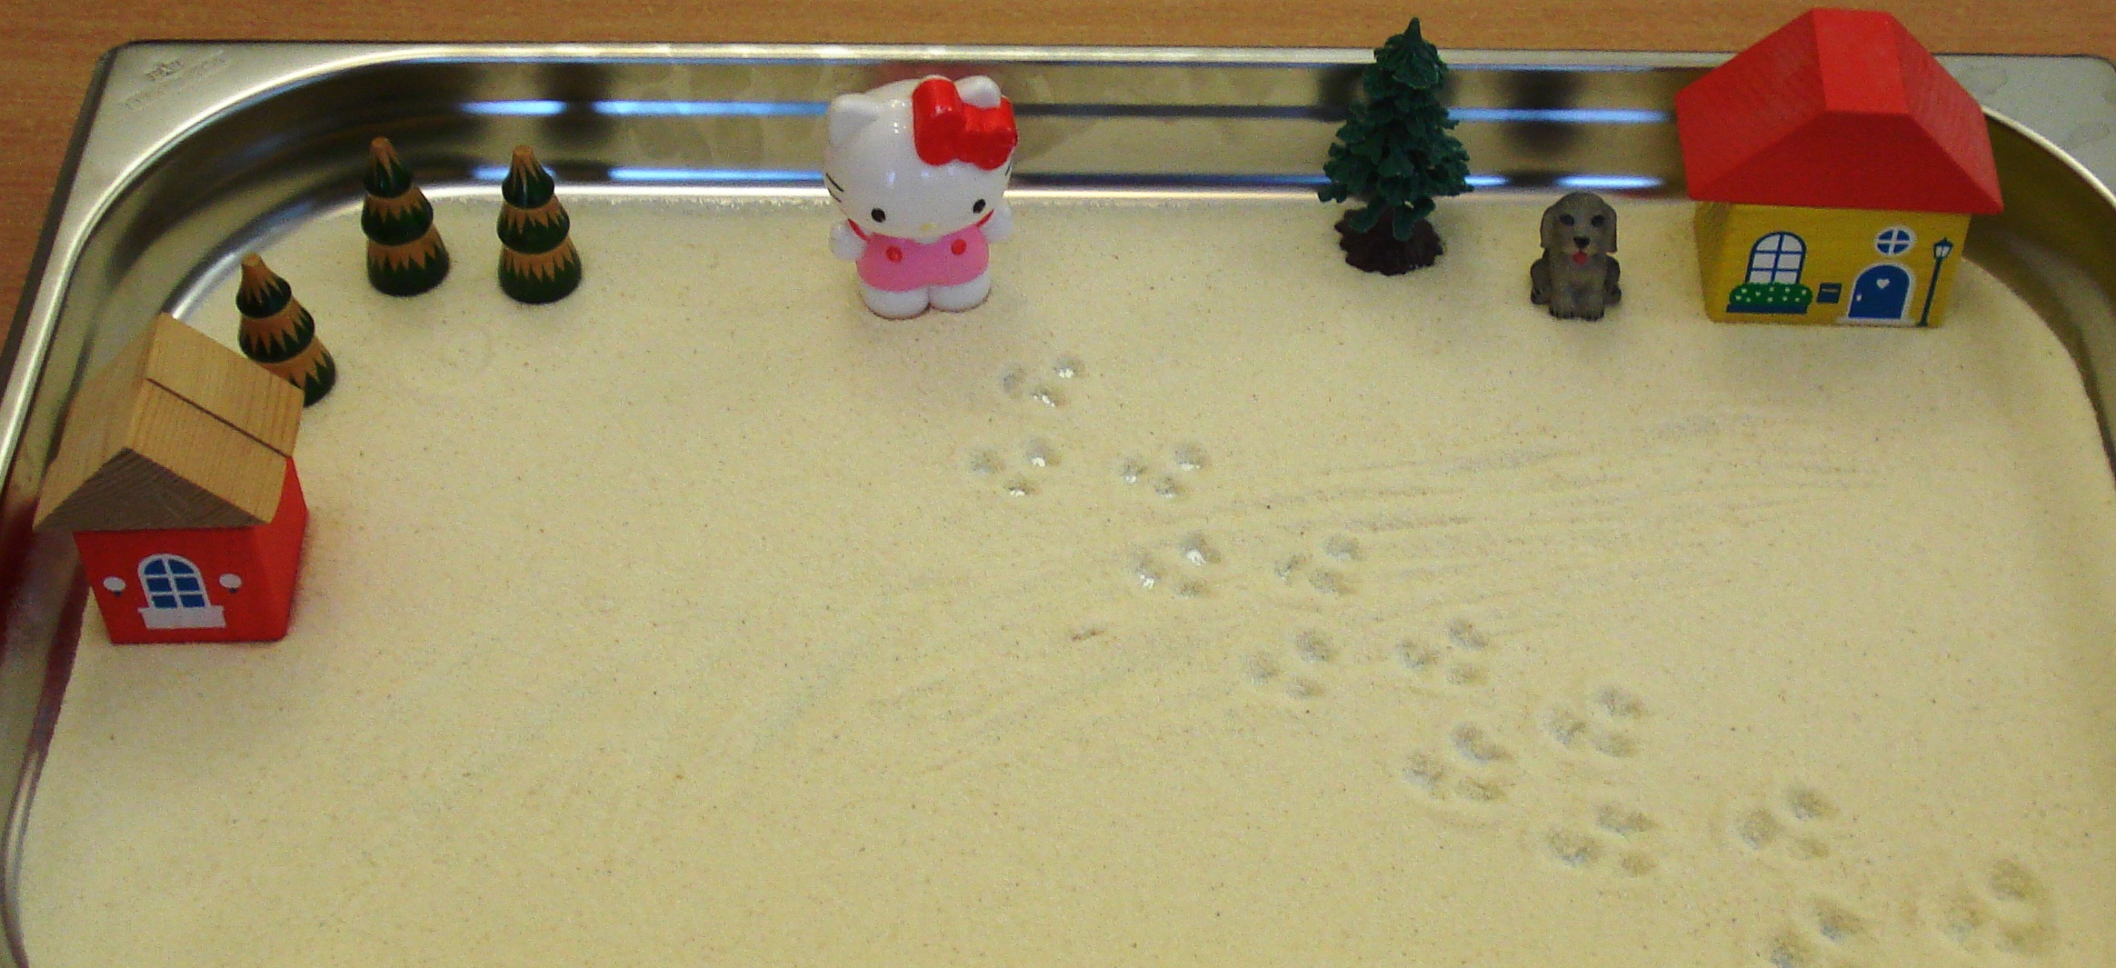
Сложить три пальца на каждой руке в щепотку, продавливать ими поочередно «кошкины» следы.

Slide 5
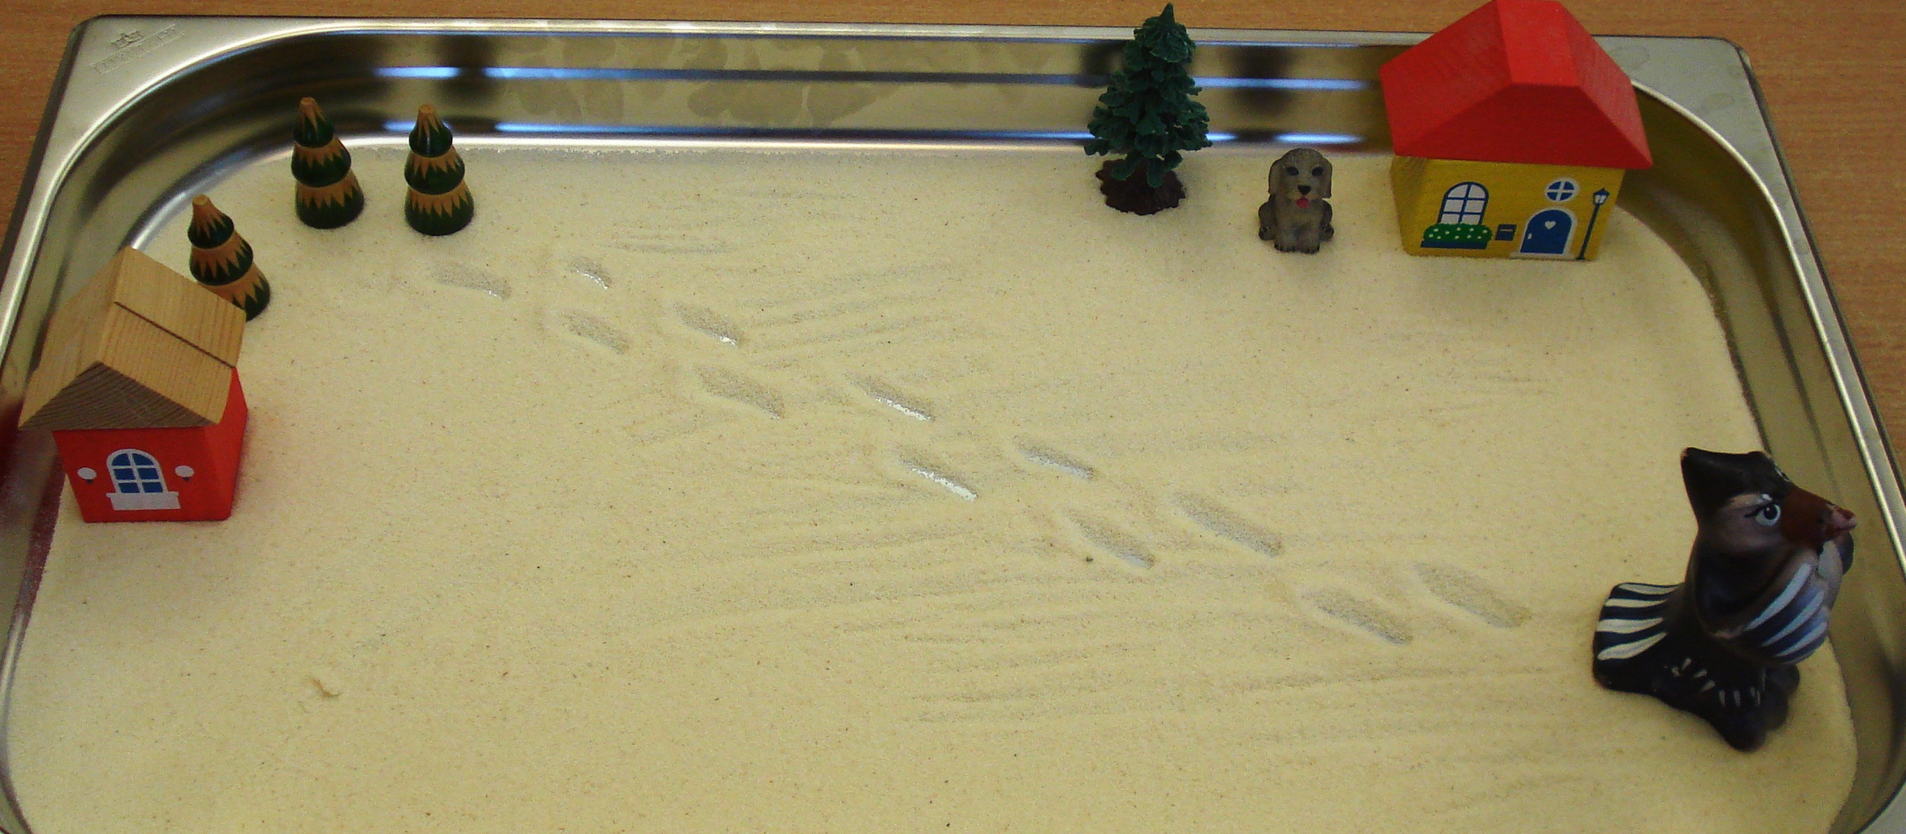
Четыре пальчика сжать в кулачек, а свободным мизинчиком чиркать по крупе, изображая следы вороны

Slide 6
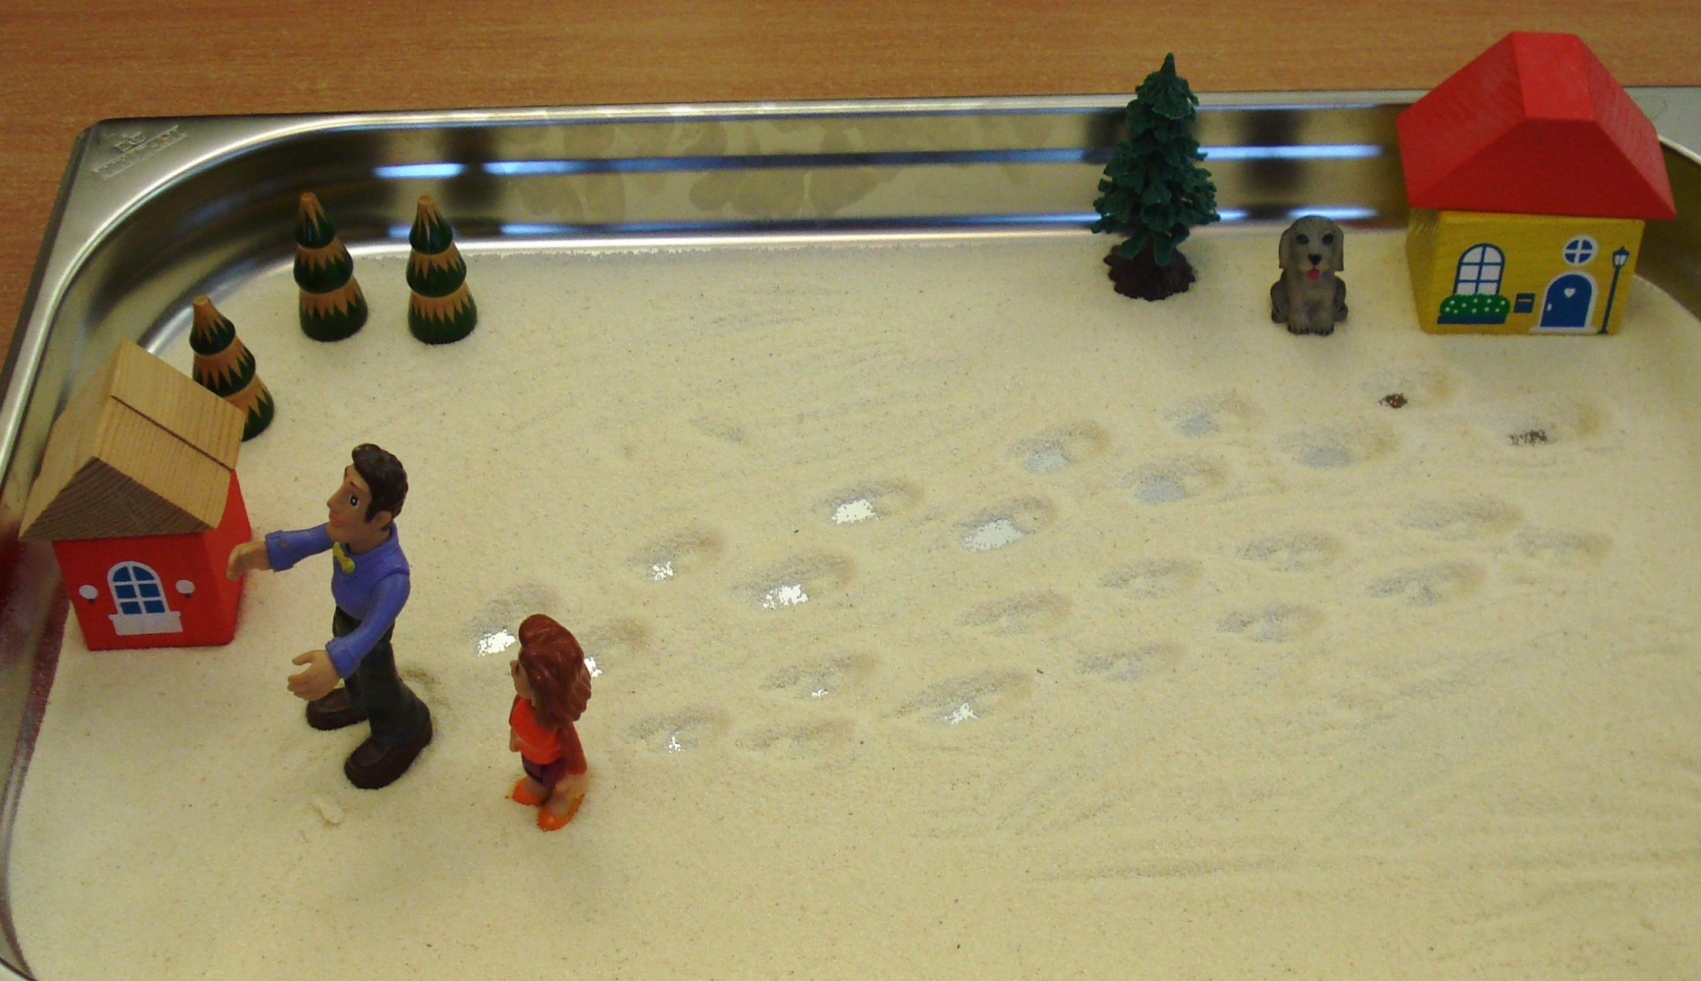
Указательный и средний сложить вместе и делать ими следы дяди Васи, рядом только средним – тети Таси.

Slide 7
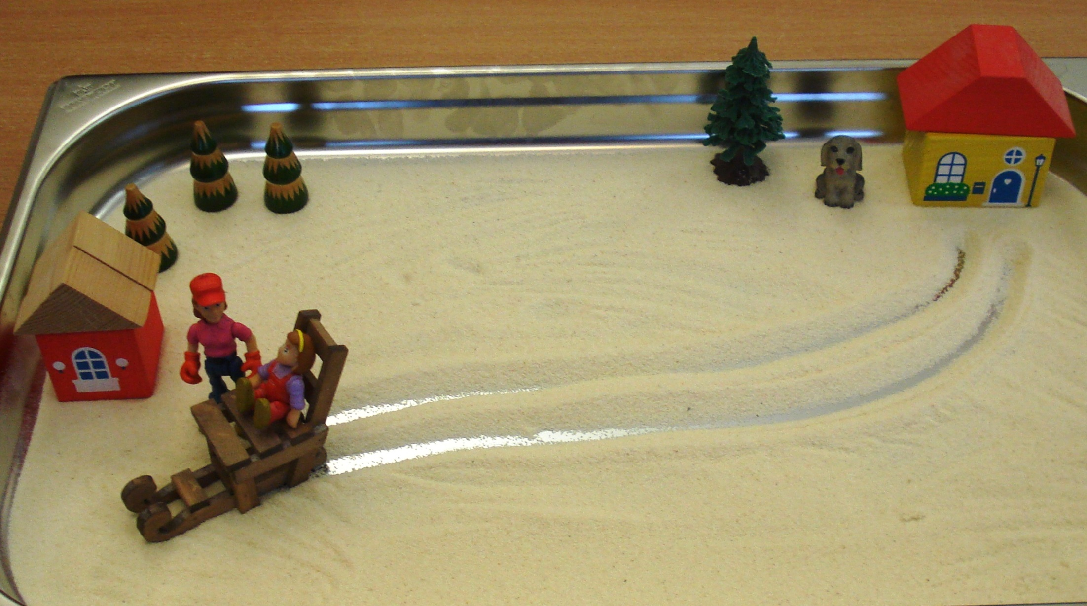
Прочертить по всей поверхности сплошные полоски большими пальцами

Slide 8
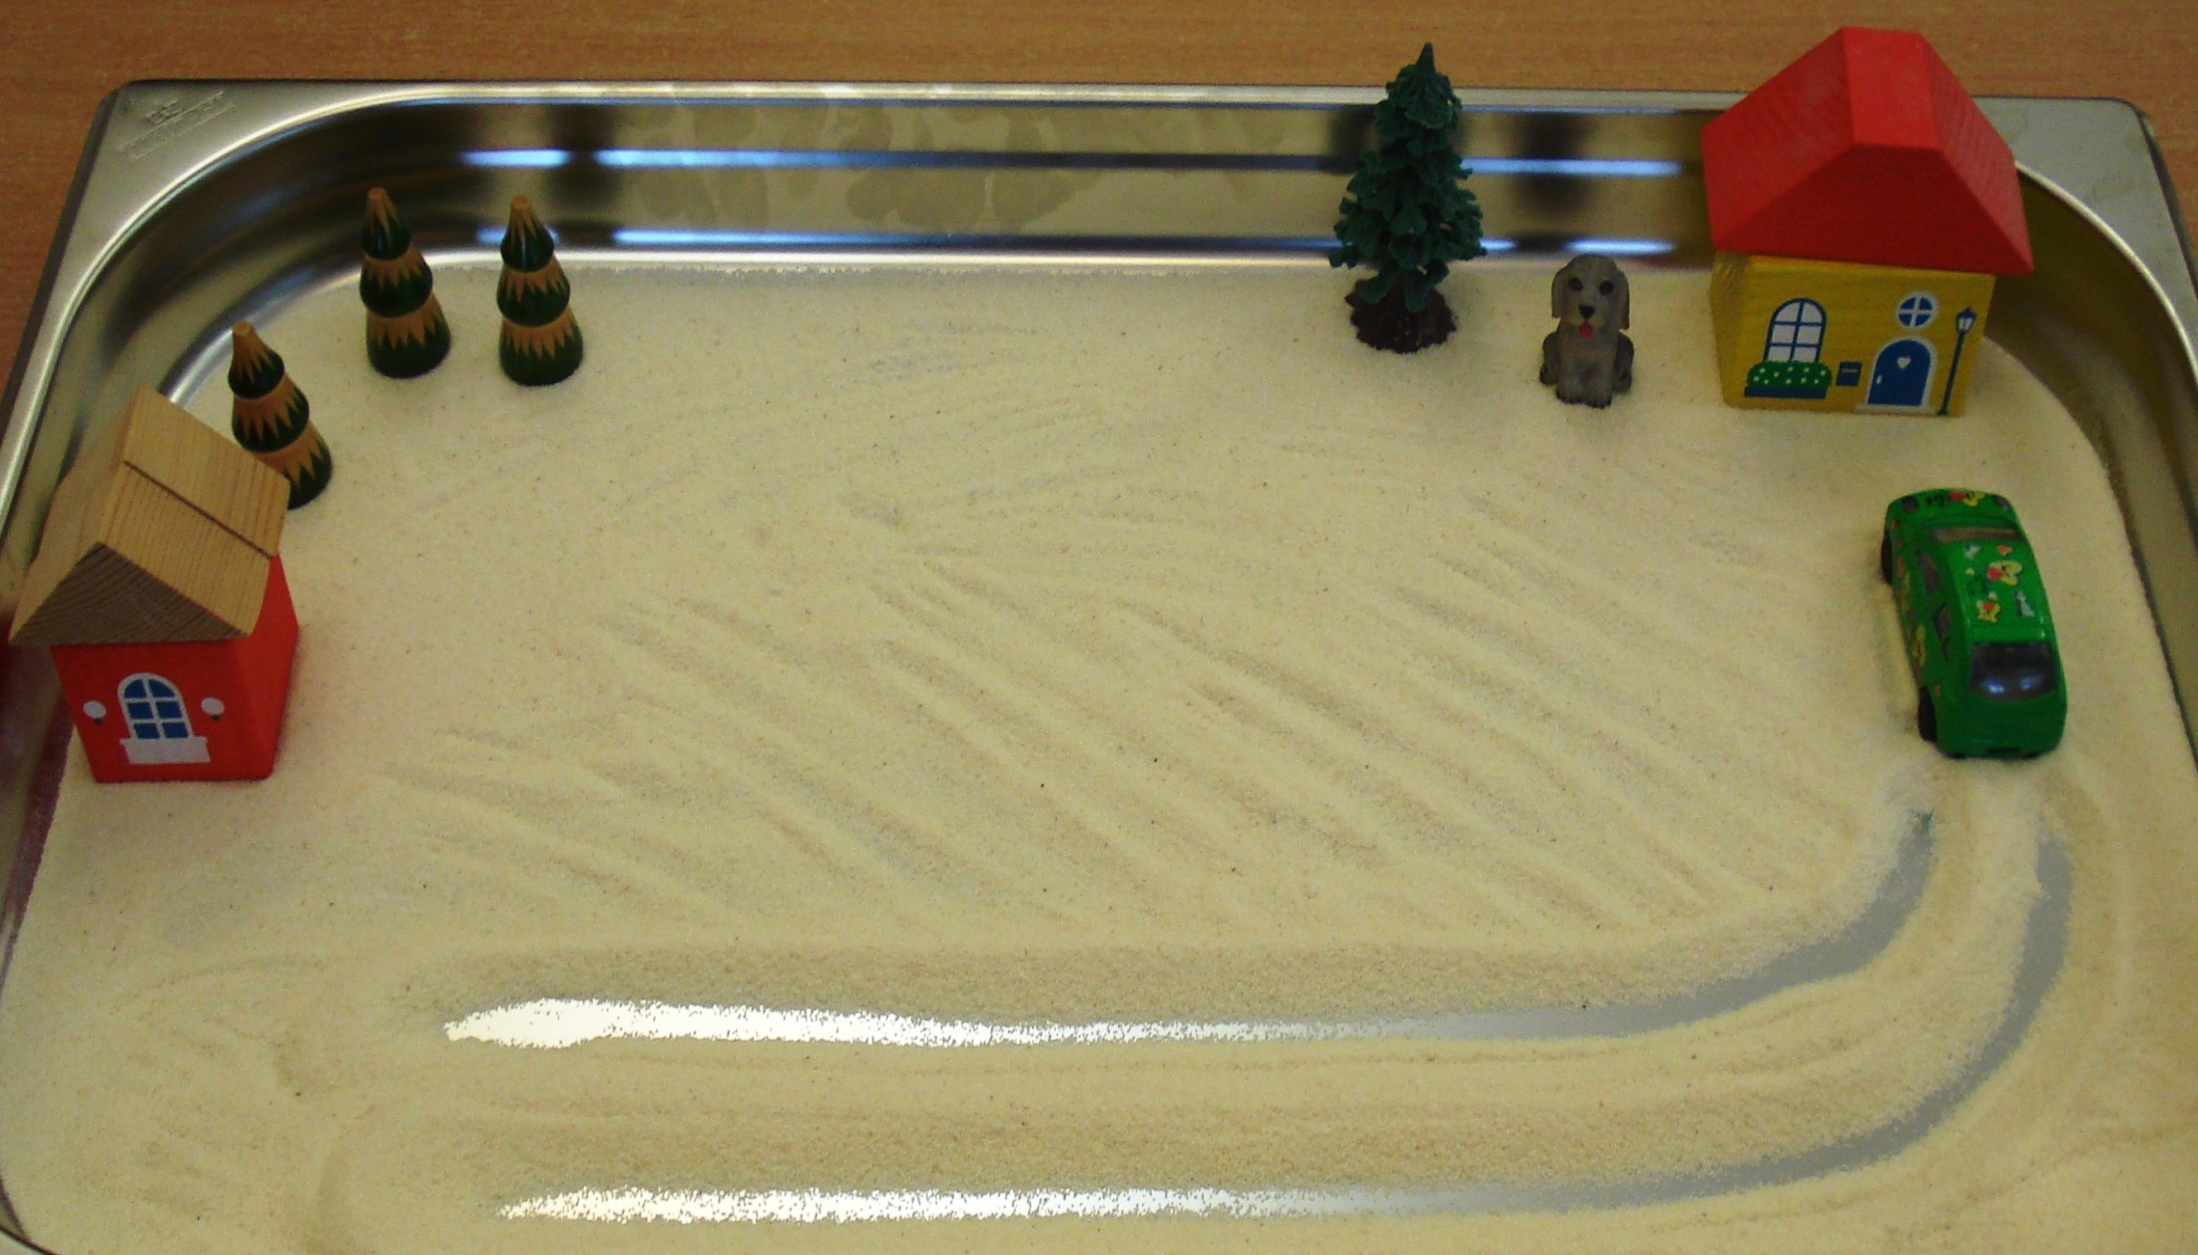
Следы шин рисуют средний и безымянный пальцы сложенные вместе.

Slide 9
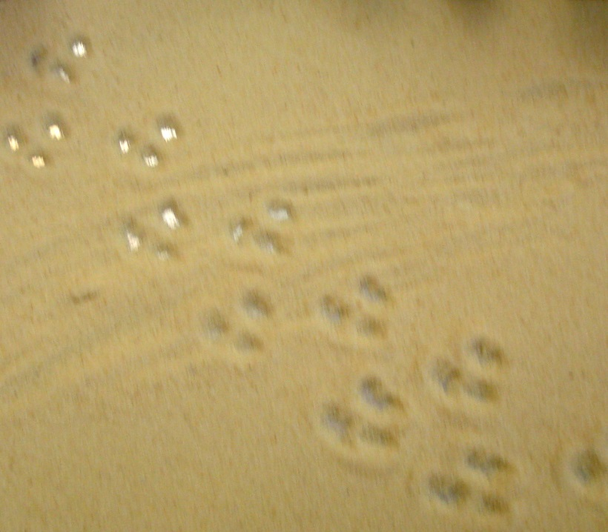
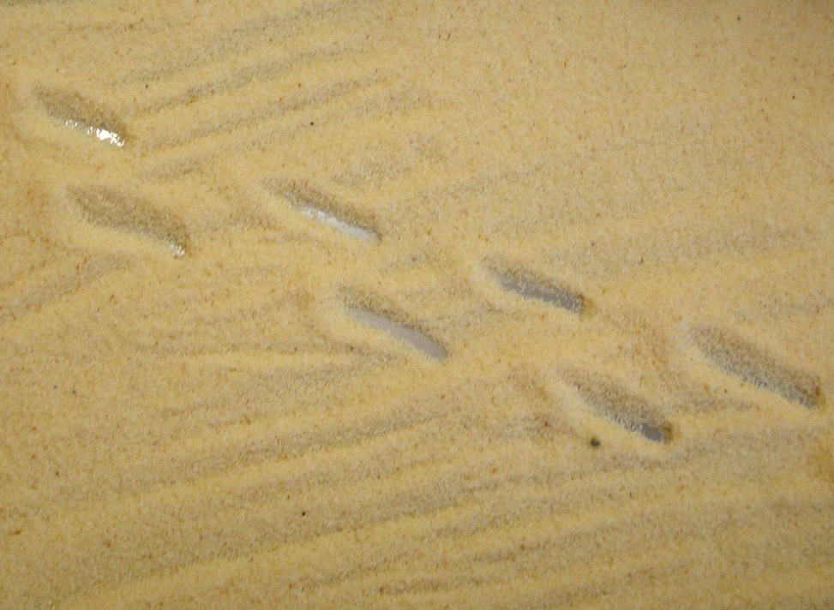
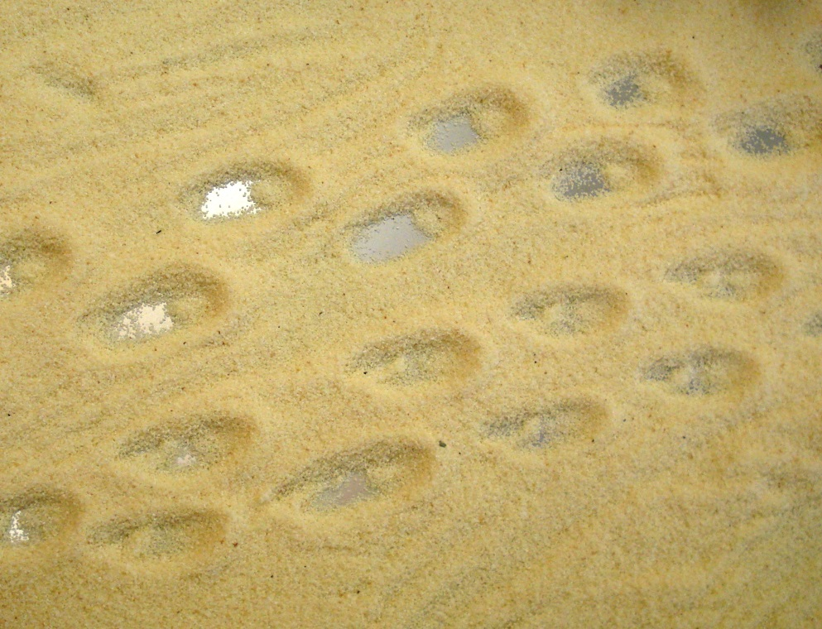
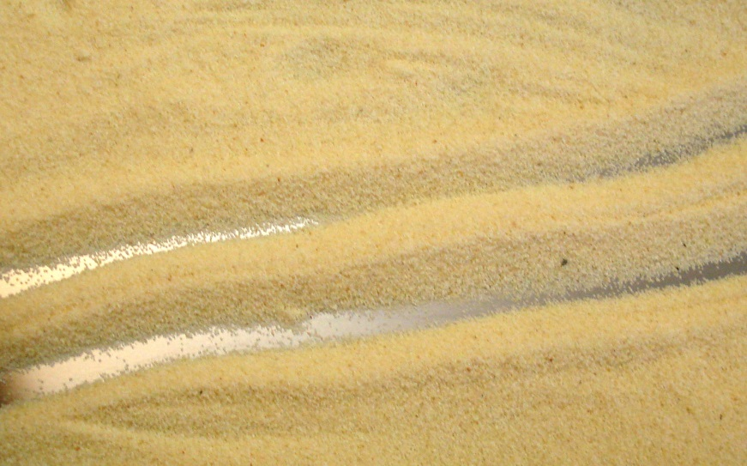
Люблю по снегу я гулять, кто след оставил – узнавать.

Slide 10
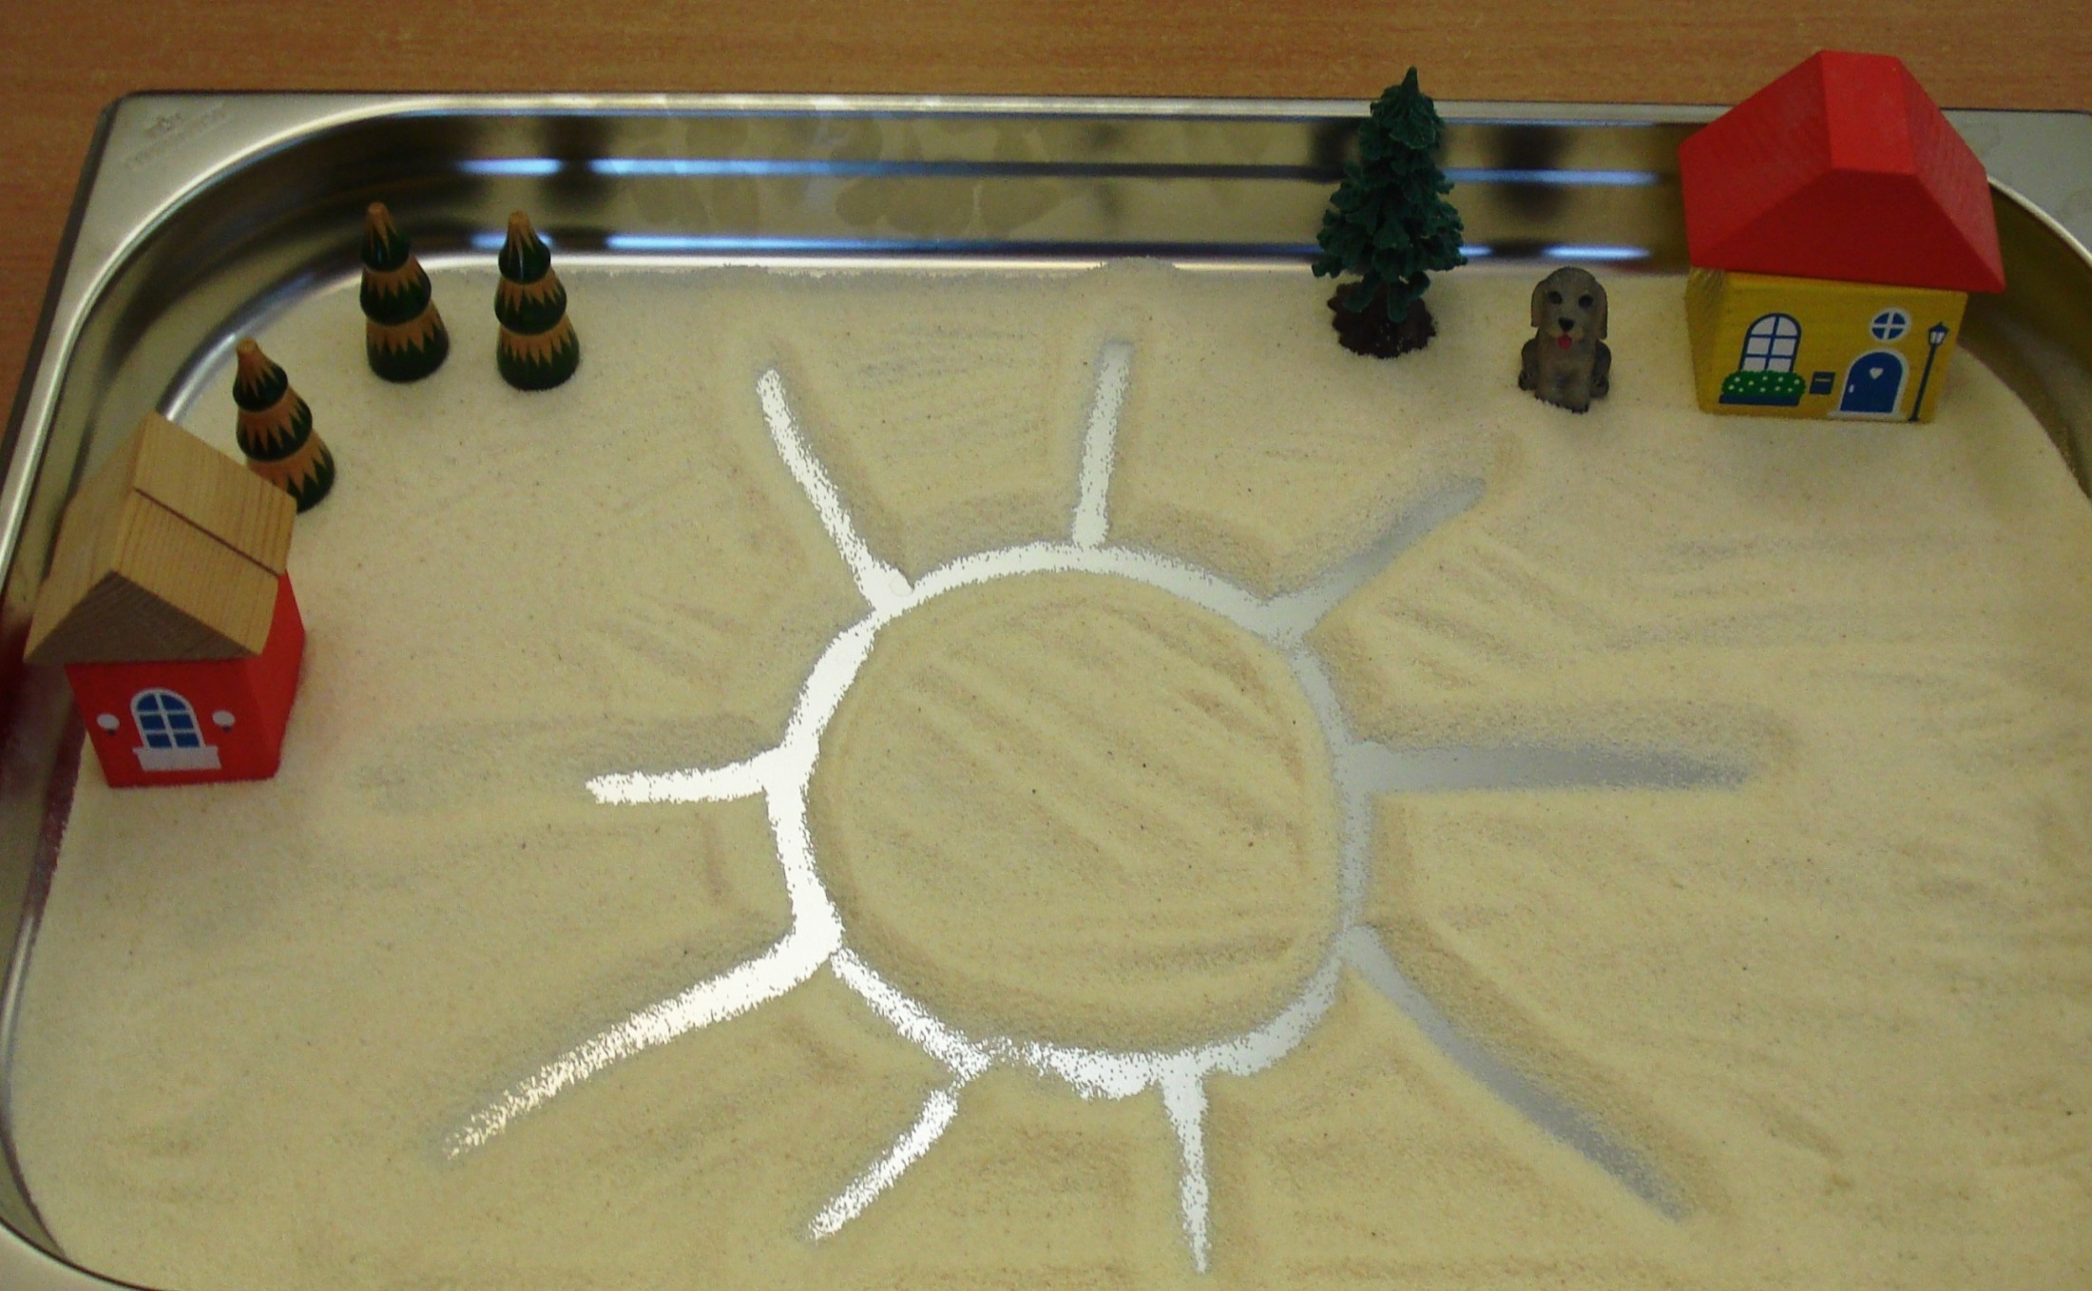
Спасибо за внимание!

